Slide 1


Slide 2

Clasificación Reclamaciones y Quejas
Facultad de Ciencias – Especialización en Estadística
Cristian David Retrepo

Slide 3
Normatividad Asociada
Fuentes de Información
Contextualización del Problema a Solucionar
Base de Datos
Revisión Modelo
Conclusiones

Slide 4





Normatividad Asociada
Ley 142 de 1994
Captura de Información
Proceso de Agrupación
Gobierno Nacional
Reporte de Información Mensual
ESP Responsable
20151300054575 de 2015
ESP Responsable
SSPD
Reporte de Información

Slide 5
Contextualización Base de Datos Resolución SSPD 20151300054575 de 2015
Departamento
Municipio
Localidad
Radicado Petición
Fecha Radicación
Tipo de Trámite
Causal
Detalle Causal
Número de Cuenta
Factura
Tipo de Respuesta
Fecha de Respuesta
Radicado Respuesta
Fecha notificación
Tipo de Notificación
Fecha de Traslado

Slide 6
Planteamiento inicial del Problema
De toda la información que procesa la empresa en cuanto a reclamaciones, no se realiza una clasificación de la información, donde se pueda identificar las áreas en las cuales se deben enfocar los esfuerzos para brindar una mayor calidad en cuanto a la prestación del servicio de energía eléctrica. Entendiendo la prestación como todo el proceso desde la prestación del servicio y la facturación del mismo.
Por lo anterior, es posible que la empresa no esté teniendo en cuenta la percepción que tienen los usuarios en cuanto a la calidad de los procesos, de acuerdo con de acuerdo con el número de reclamaciones y quejas que se reciben, y a su vez tampoco se está realizando un enfoque especifico sobre en que áreas se deben fortalecer los esfuerzos para reducir la cantidad de reclamaciones y quejas que ingresan a la empresa.

Slide 7




A quien puede beneficiar?

Slide 8
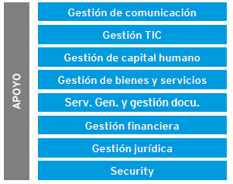
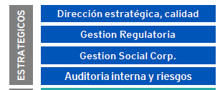
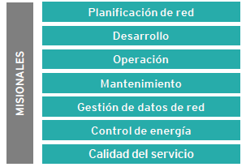
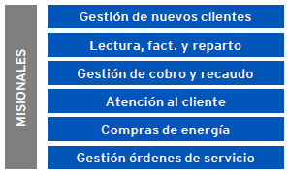
Áreas Beneficiadas

Slide 9
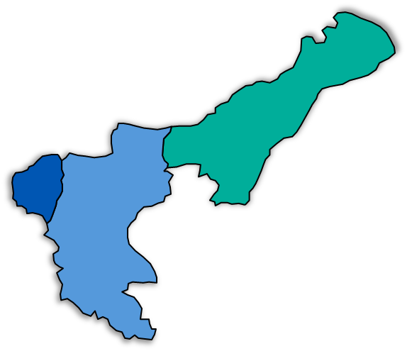
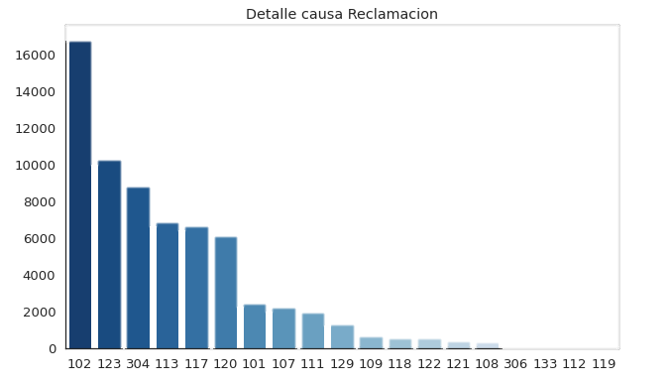
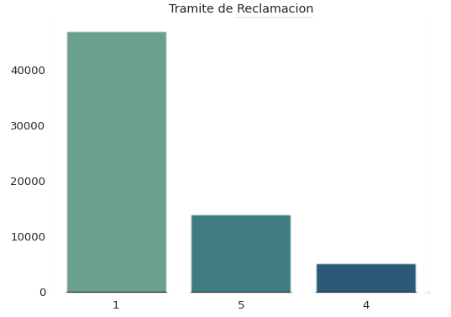
Base de Datos
46109
66199 Registros
6374
13711

Slide 10
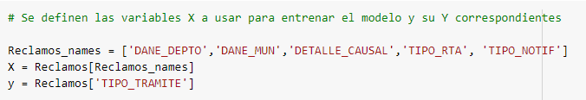
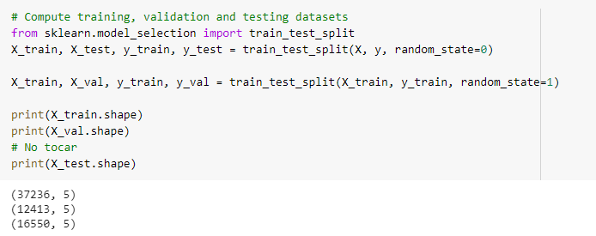
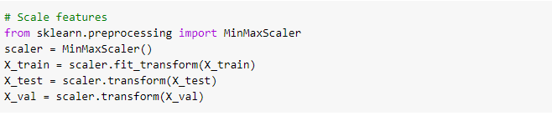
Entrenamiento y Clasificación de la Base para los Modelos

Slide 11

Modelo de Clasificación

Slide 12
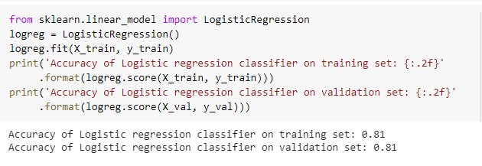
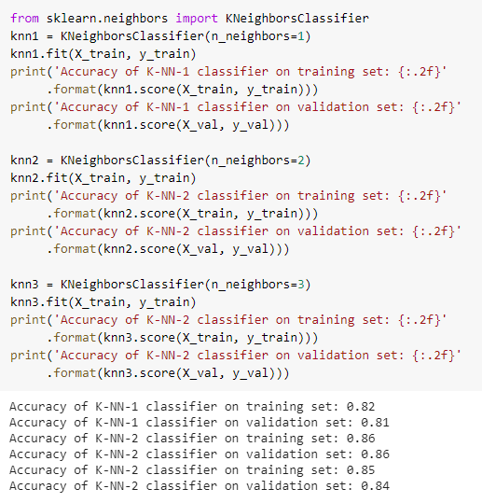
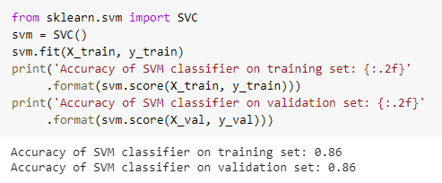
Regresión Logística
Modelos Entrenados
KNN
Máquinas de vectores soporte

Slide 13
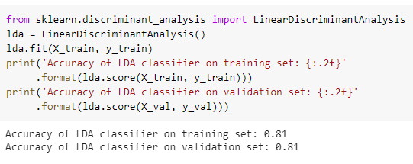
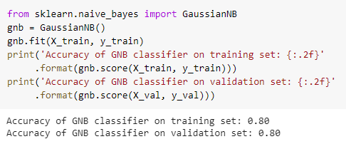
Modelos Entrenados
Análisis discriminante lineal
Regresión Gausiana

Slide 14
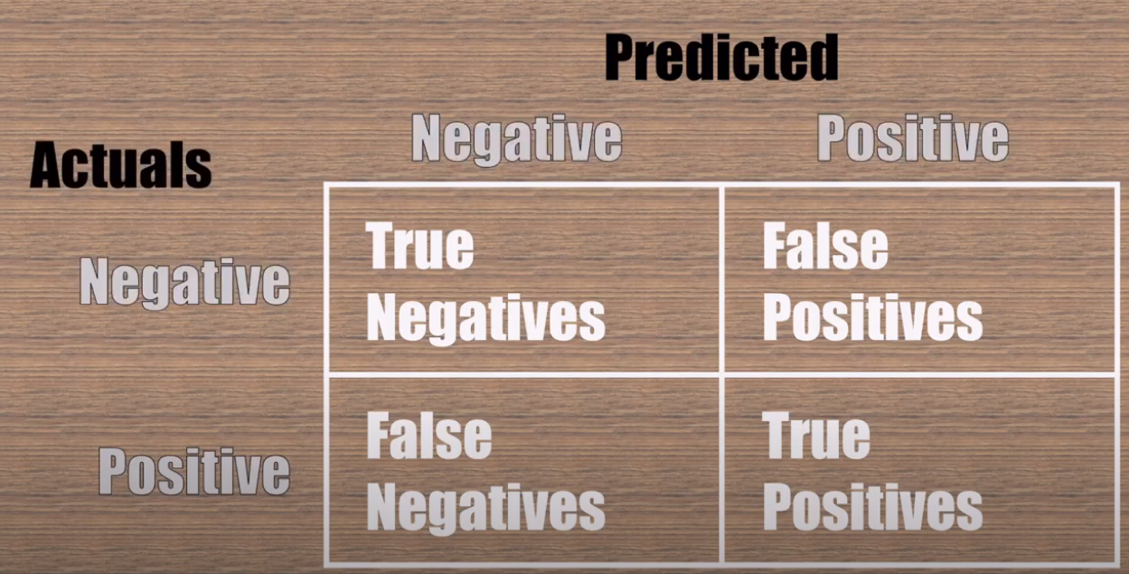
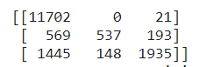
Confusion matrix
Confusion matrix
SVM

Slide 15
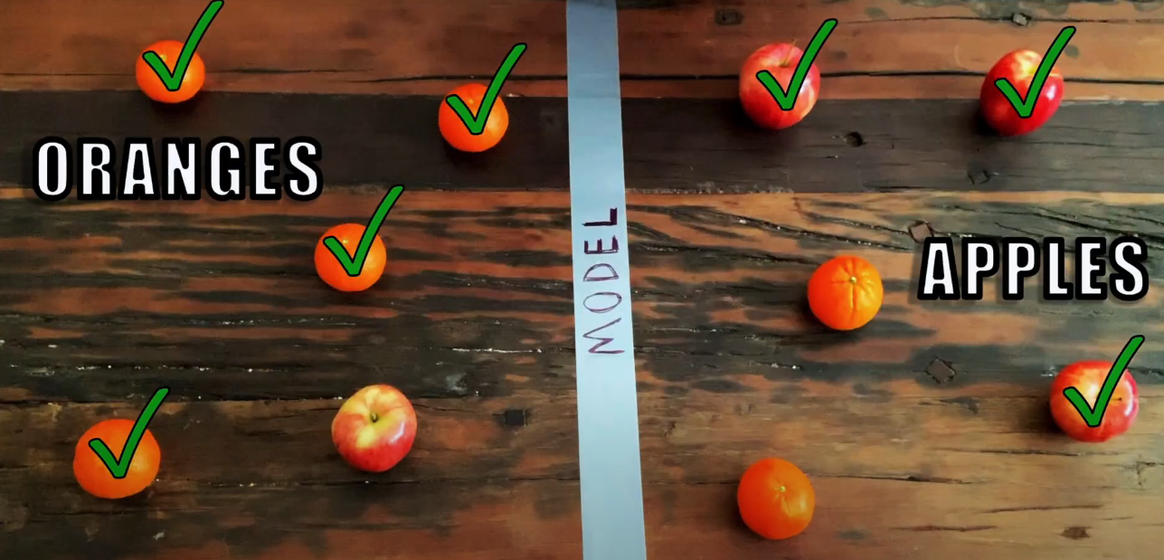
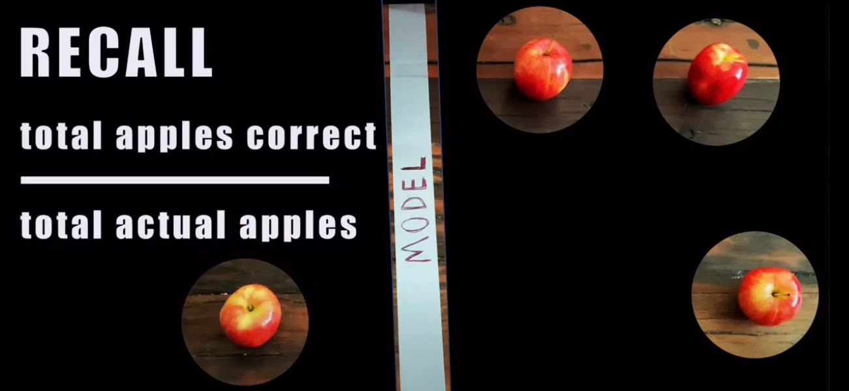
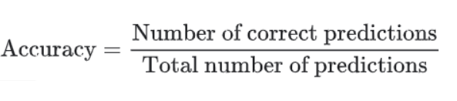
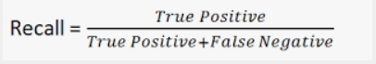
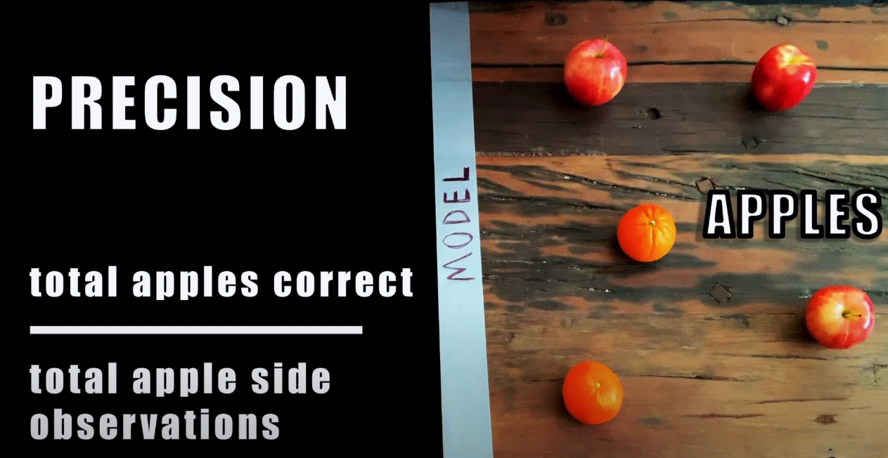
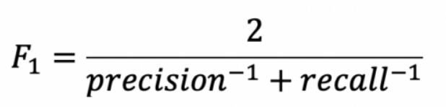
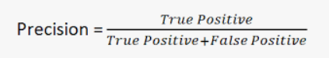
Métricas de clasificación

Slide 16
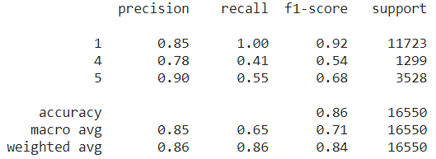
Métricas del modelo: Suport vector machine

Slide 17
Gracias

